Slide 1
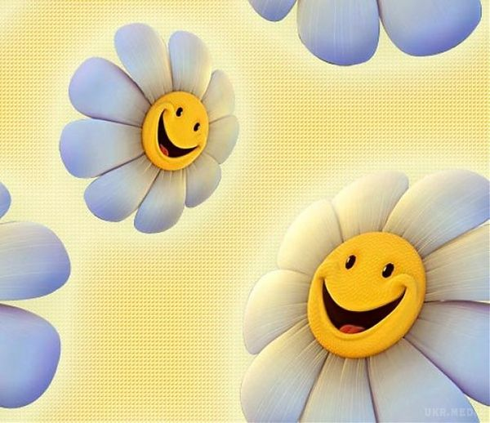
8 клас
Доброго ранку!
Нехай цей день буде для вас добрим і мирним
Стрембицька Л.А.

Slide 2
УРОК ДОБРОТИ
Узагальнення й систематизація вивченого з теми
«Односкладні прості речення. Неповні речення».

Slide 3
17грудня– день спонтанного прояву доброти

Slide 4
СЛОВНИКОВА РОБОТА
СПОНТАННІСТЬ ( з лат.- довільний) – характеристика процесів, що виникають не під впливом зовнішніх дій, а довільно; самодіяльність, здатність до активних дій, зумовлена внутрішнім бажанням.
Синоніми: невимушеність, імпровізація

Slide 5
СЛОВНИКОВА РОБОТА
ДОБРОТА – це чутливе, дружнє ставлення до людей; зроблене добро, надання допомоги іншим.
Синоніми: чуйність, щирість, доброзичливість, гуманізм, милосердя

Slide 6
АСОЦІАТИВНИЙ КУЩ
радість
допомога
посмішка
ДОБРОТА
любов
повага
співчуття

Slide 7
КЛЮЧОВІ ЦІЛІ УРОКУ
Узагальнити та систематизувати теоретичні знання про односкладні й неповні речення; удосконалювати вміння визначати вид односкладного речення, відрізняти неповні речення від односкладних і повних двоскладних.
Розвивати творчі вміння будувати односкладні речення відповідно до комунікативного завдання.
Формувати риси людяності, милосердя, співчуття.
Вчитися жити за «золотим правилом моралі» та творити добро..

Slide 8
«Золоте правило моралі» (епіграф уроку)
Стався до людей так, як би ти хотів, щоб вони ставилися до тебе

Slide 9
Сходження до вершини ДОБРОТИ
ОДНОСЛАДНЕ РЕЧЕННЯ – це речення, граматична основа якого складається з одного головного члена ( у формі підмета або у формі присудка).
Добре діло роби сміло.

Slide 10
Типи односкладних речень
З головним членом у формі
Підмета Присудка
Називне 1. Означено - особове
2. Неозначено - особове
3. Узагальнено - особове
4. Безособове

Slide 11
ОЗНАЧЕНО - ОСОБОВЕ РЕЧЕННЯ
Головний член речення у формі присудка означає дію, яку виконує конкретна особа,
(дієслово у формі 1-ої або 2-ої особи однини чи множини) (я, ти, ми, ви)
Мамо, дякую (я) тобі за все.
Чекаємо (ми) тебе в гості.

Slide 12
Дослідження-моделювання
На основі поданого речення змоделювати односкладні означено-особові речення, у яких головний член мав би різне морфологічне вираження.
Речення
(Пригадати) з дитинства перші прояви доброти.

Slide 13
ПЕРЕВІРЯЄМО
Пригадую з дитинства перші прояви доброти.
(головний член речення виражений дієсловом у формі 1 особи однини теперішнього часу)
Пригадаймо з дитинства перші прояви доброти.
(головний член виражений дієсловом 1 особи множини наказового способу)

Slide 14
НЕОЗНАЧЕНО - ОСОБОВЕ РЕЧЕННЯ
Головний член речення у формі присудка означає дію, яку виконують невизначені особи, виражений дієсловом у формі 3 –ої особи множини ( вони) або у формі множини минулого часу
У селі вітаються (вони) з усіма.
До батьків приїхали (множина минулого часу) вночі.

Slide 15
Дослідження-трансформація
Утворити односкладні неозначено-особові речення, трансформувавши подані синтаксичні конструкції (двоскладні речення)
1. До старших українці віддавна ставилися з пошаною.
2. Дорогих гостей українці завжди зустрічають короваєм.

Slide 16
ПЕРЕВІРЯЄМО
1. До старших в Україні віддавна ставилися з пошаною.
2. Дорогих гостей в Україні завжди зустрічають короваєм.

Slide 17
УЗАГАЛЬНЕНО - ОСОБОВЕ РЕЧЕННЯ
Головний член речення у формі присудка означає дію, що стосується як усіх осіб, так і кожного.
Присудок виражений дієсловом у формі
2 особи однини або 3 особи множини.
Здебільшого це вислови народної мудрості та афоризми.
Від доброго не бігай, а злого не роби.

Slide 18
Складіть прислів’я
Людини, помолодієш, від, доброї, а від, постарієш, сердитої.

Slide 19
ПРИСЛІВ’Я
Від сердитої людини постарієш, а від доброї помолодієш.

Slide 20
МОВНЕ ЛОТО Змоделювати прислів'я
Роби добро – не кайся
Живи, добро звершай
Добра бажаєш,
Все добре переймай,
Роби добро скільки можеш –
Будь добрим –
добро і роби
від цього не занеможеш.
а зла уникай.
багатим станеш.
робиш зло - зла і сподівайся
та нагороди за це не вимагай

Slide 21
ЗМОДЕЛЬОВАНІ ПРИСЛІВ’Я
Роби добро - не кайся, робиш зло - зла і сподівайся.
Живи, добро звершай, та нагороди за це не вимагай.
Добра бажаєш, добро і роби.
Все добре переймай, а зла уникай.
Роби добро скільки можеш – від цього не занеможеш.
Будь добрим – багатим станеш.

Slide 22
БЕЗОСОБОВЕ РЕЧЕННЯ Головний член речення у формі присудка означає дію, яка не має виконавця, не залежить від особи
1.Безособове дієслово
2.Форми на –но, -то
3. Інфінітив
4.Прислівник
5.Присудкові слова треба, можна, жаль+ інфінітив.
6. Слова нема, не було, не буде
Світає.
Добру справу закінчено.
Жити б йому чесно!
На душі затишно.
Треба повторити правила доброти
Нема мені спокою

Slide 23
КОДОВИЙ ДИКТАНТ
У реченнях визначити головний член і цифрою позначити спосіб його морфологічного вираження:
1-безособове дієслово,
2- прислівник,
3- неозначена форма дієслова + слова треба, можна, жаль
4- дієслівна форма на -но, -то
5- слово немає
1. Мені так радісно, так добре на душі.
2. Треба жити в гармонії з самим собою і з людьми.
3. Нам пощастило знову разом бути.
4. Немає худа без добра.
5. Вчора остаточно було визначено суму допомоги.

Slide 24
ПЕРЕВІРЯЄМО
1. Мені так радісно ( 2 ) , так добре на душі.
2. Треба жити ( 3 ) в гармонії з самим собою і з людьми.
3. Нам пощастило (1 ) знову разом бути.
4. Немає (5 ) худа без добра.
5. Вчора остаточно було визначено ( 4 ) суму допомоги.

Slide 25
НАЗИВНЕ РЕЧЕННЯ
Головний член речення у формі підмета стверджує наявність предметів чи явищ у реальній дійсності ( іменник у формі Н. в.)
Називні речення бувають поширені і непоширені.
Доброта. Безмежна доброта
!!! Якщо в такому реченні є обставина, то це не називне, а двоскладне неповне речення з пропущеним присудком.
А в душі доброта (пропущений присудок)
А в душі панує доброта.

Slide 26
РОБОТА В ГРУПАХ
1 група. Творче конструювання
Використовуючи лише односкладні називні речення, складіть текст SMS-повідомлення до вашого однокласника про перенесення доброчинної акції на три дні.
Наприклад:
Субота. Ранок. Центральна площа.
Однокласники. Волонтери.

Slide 27
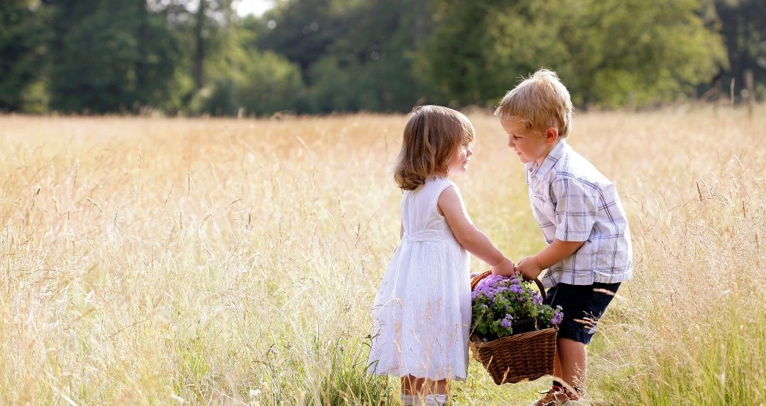
2 група. «Я – ХУДОЖНИК» Описати картину, використовуючи лише називні речення

Slide 28
ЛІНГВІСТИЧНИЙ ЛАБІРІНТ
1.ОЗНАЧЕНО-ОСОБОВЕ РЕЧЕННЯ
А) ЛЮБІТЬ ТРАВИНКУ, І ТВАРИНКУ, І СОНЦЕ ЗАВТРАШНЬОГО ДНЯ
2. НЕОЗНАЧЕНО-ОСОБОВЕ РЕЧЕННЯ
Б) БЕЗМЕЖНА РАДІСТЬ
3. УЗАГАЛЬНЕНО-ОСОБОВЕ РЕЧЕННЯ
В) ЗАВЖДИ ВІРЮ В СИЛУ ДОБРОТИ
Г) НА ЇЇ КРИКИ НЕ ЗВЕРТАЛИ НІЯКОЇ УВАГИ
4. БЕЗОСОБОВЕ РЕЧЕННЯ
5. НАЗИВНЕ РЕЧЕННЯ
Д) МЕНІ ЩАСТИТЬ

Slide 29
ВИХІД З ЛАБІРИНТУ
1 - В
2 - Г
3 - А
4 - Д
5 - Б

Slide 30
НЕПОВНЕ РЕЧЕННЯ
РЕЧЕННЯ, У ЯКОМУ ПРОПУЩЕНО ОДИН АБО КІЛЬКА ЧЛЕНІВ РЕЧЕННЯ, ПОТРІБНИХ ДЛЯ ЦІЛІСНОЇ ГРАМАТИЧНОЇ СТРУКТУРИ (їх можна відновити з контексту або ситуації спілкування)
Наприклад:
Соловей славиться піснями (повне),
а людина – добрими ділами (неповне).

Slide 31
ТИ - РЕДАКТОР
Найменше добро в житті – це багатство, а найбільше добро в житті – мудрість.
Усяк розумний по-своєму: один розумний спершу, другий розумний потім.
Не одяг красить людину, а красять добрі діла.
Бджола жалить жалом, а людина жалить словом.

Slide 32
ВІДРЕДАГОВАНІ РЕЧЕННЯ
Найменше добро в житті – це багатство, а найбільше – мудрість.
Усяк розумний по-своєму: один спершу, а другий потім.
Не одяг красить людину, а добрі діла.
Бджола жалить жалом, а людина словом.

Slide 33
РОБОТА З ТЕКСТОМ. Прочитайте. З'ясуйте, який тип односкладних речень відсутній у тексті.
Доброту вважають проявом моральності. Здійснювати добрі вчинки не так просто. Але іноді простого слова, посмішки, навіть погляду буває достатньо, щоб підтримати людину. Пригадую слова Максима Рильського: «Якщо хочеш вчинити зло, сім разів подумай - і не вчини, а добро роби не думаючи!»

Slide 34
Творча майстерня. Складіть сенкан. Формула: 1. Тема (іменник). 2. Опис (два прикметники). 3. Дія (три слова). 4. Ставлення (фраза – чотири слова). 5. Синонім ( одне слово, іменник).
Наприклад:
1. Життя. 2. Різнобарвне і багатоголосе. 3. Кличе, вчить, надихає. 4.Радісна мить перебування на Землі. 5. Любов.

Slide 35
СЕНКАН
1. ДОБРО 2. БЕЗМЕЖНЕ І ВІЧНЕ 3. ВЧИТЬ, НАДИХАЄ, ТВОРИТЬ 4. УСЕ ПОЗИТИВНЕ В ЖИТТІ ЛЮДЕЙ. 5. МИЛОСЕРДЯ

Slide 36
ВЕРШИНА ДОБРОТИ
Перед розумним треба схилити голову, а перед добрим стати на коліна. (В. Гете)

Slide 37
ДОМАШНЄ ЗАВДАННЯ
Повторити параграфи 18-25.
Скласти пам'ятку добрих і корисних справ, використовуючи односкладні та неповні речення.

Slide 38
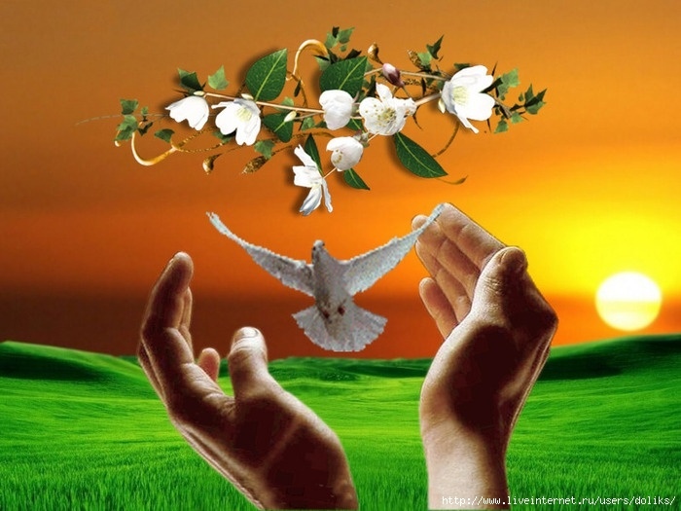
Життя коротке, поспішайте робити добро!

